Slide 1
複数の携帯端末による
教室空間の空間音響
環境構築手法の検討
伊納洋佑
関西大学

Slide 2
概要

Slide 3
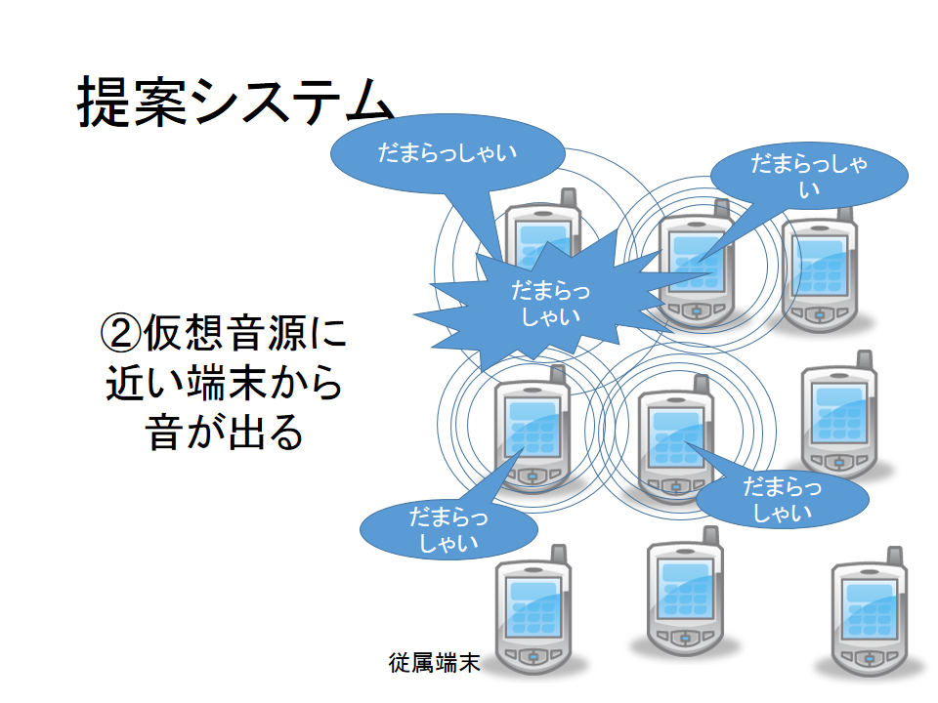
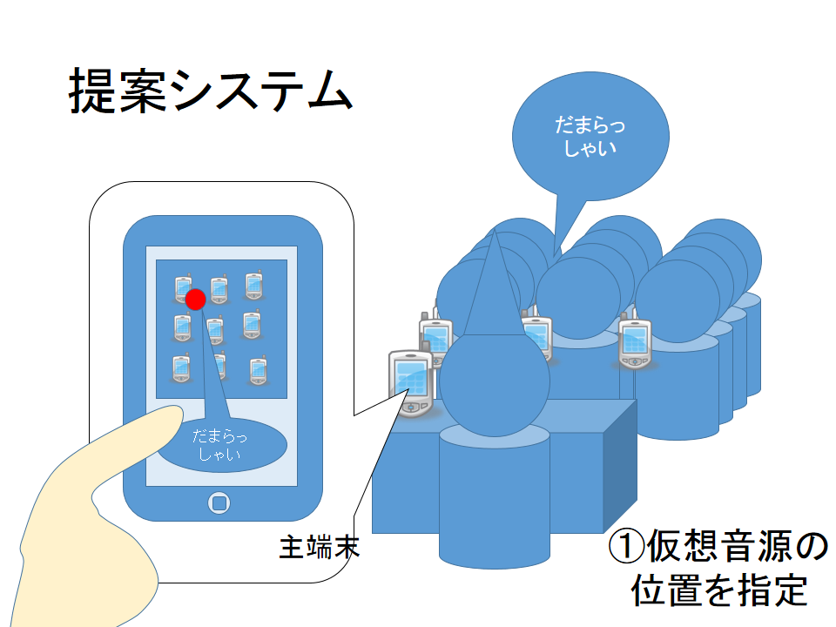
提案システム
教室にいるたくさんの人々のスマートデバイス
スピーカを同期的に制御
特定の位置に仮想音源を配置
音による注視効果狙う

Slide 4
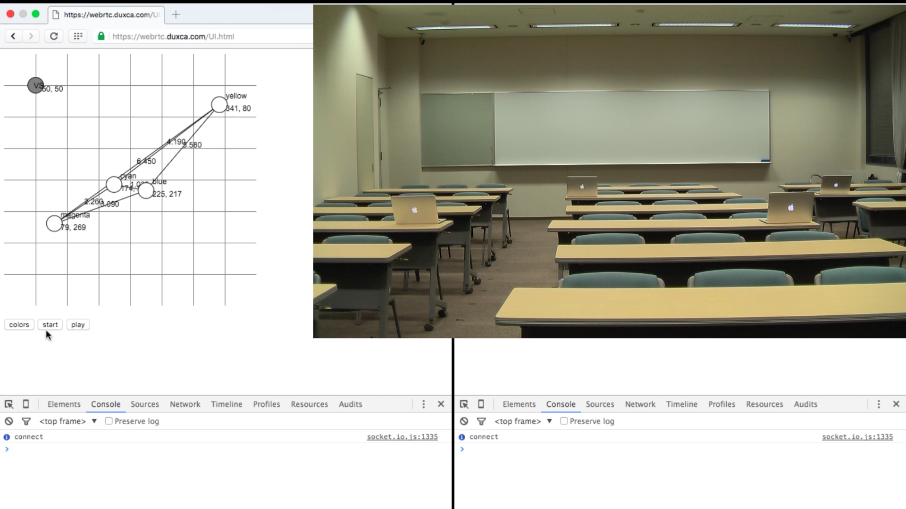
動作例
教室に配置された端末(MacBookPro)
スピーカアレイ制御画面
信号処理過程表示画面

Slide 5
研究背景と目的
生活空間へのスマートデバイスの普及
複数端末を利用したシステム構築の試み
参加者個人の端末を利用しスピーカアレイを構築
特殊な音響装置のある教室や講堂に依存しない
音声コミュニケーション手法

Slide 6
先行研究

Slide 7
位置情報を利用した携帯端末への音声情報配信
河越嵩介，神場知成，田中二郎．位置情報を利用した携帯端末への音声情報配信， 情報処理学会第76回全国大会，4ZA-2，2014.
位置に応じた音声サービスを提供
歩きスマホ防止目的
集団が対象ではない
端末間の通信で実空間に刺激を形成しない

Slide 8
多チャンネルスピーカ音像定位
波面合成法
Berkhout, Augustinus J., Diemer de Vries, and Peter Vogel. "Acoustic control by wave field synthesis." The Journal of the Acoustical Society of America 93.5 (1993): 2764-2778.
高次アンビソニックス法
Daniel, Jérôme. "Spatial sound encoding including near field effect: Introducing distance coding filters and a viable, new ambisonic format." Audio Engineering Society Conference: 23rd International Conference: Signal Processing in Audio Recording and Reproduction. Audio Engineering Society, 2003.
境界音場制御法
Ise, Shiro. "A principle of sound field control based on the Kirchhoff-Helmholtz integral equation and the theory of inverse systems." Acta Acustica united with Acustica 85.1 (1999): 78-87.
パラメトリックスピーカ
青木茂明，清水一博，伊藤昂輝．パラメトリックスピーカを用いた再生時の音像定位．信学技報 EA研究会，vol.114，no.423, pp.33--38, 2015.
特殊な機器と特別な設定が必要
公共空間への導入が困難

Slide 9
アドホックマイクロホンアレイ
スマートフォンによるマイクロホンアレイ
柴田一暁, 小野順貴, 亀岡弘和. 音の発信を利用したスマートフォンアレイの機器位置推定. 音講論 (秋), pp.591--592, 2013.
柴田一暁, 小野順貴, 亀岡弘和. 音の発信を利用したキャリブレーションに基づくアドホックマイクロホンアレイによる音源定位. 音講論 （春）, pp. 707–710，2014.
多チャネル信号
音源位置推定，音源分離
スマートデバイスでアレイ処理
スピーカアレイを構築という点で異なる

Slide 10
本研究の重要性
スマートデバイスは個人向け
マイクロホンアレイ構築する研究は存在
スピーカアレイ構築する手法は比較的未開拓
複数のスマートデバイスを用いて
実空間内の複数の人間に働きかける
パラコミュニケーションの手段として重要

Slide 11
携帯端末による
音響環境構築システム

Slide 12
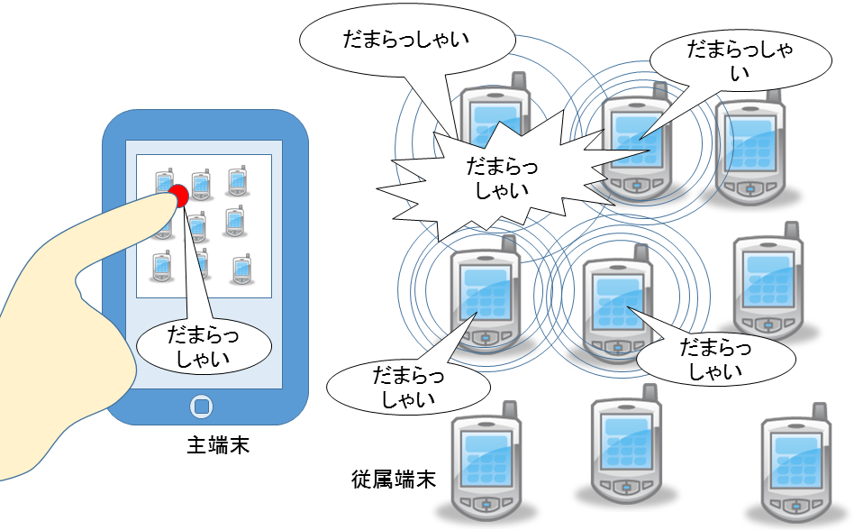
提案システム
教室などの閉鎖空間で使用
個人所有の複数のスマートデバイスを利用
ネットワークを介し同期させ制御
スピーカアレイを構築
仮想音源を配置し音像定位

Slide 13
スピーカアレイ構築に必要な技術
音像定位 - DBAP法を使用
端末間同期 - 音声パルスによる同期
端末位置推定 - 音声パルスによる測距+位置推定
同期的制御 - サーバから端末を制御
出力校正 - 音声パルスから推定（未実装）
システムクロック校正 - 音声パルスから推定（未実装)
これらの手法を述べる

Slide 14
音像定位手法
複数のスマートデバイスを使ってどのように音像定位するのか

Slide 15
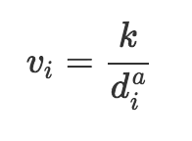
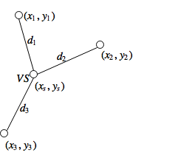
DBAP法を用いた音像定位
Distance-based amplitude panning (DBAP) 法
Lossius, Trond, Pascal Baltazar, and Théo de la Hogue. DBAP–distance-based amplitude panning. Ann Arbor, MI: MPublishing, University of Michigan Library, 2009.
平面配置のスピーカアレイの振幅を制御
仮想音源からの距離減衰を計算
条件
任意の数のスピーカの位置が既知
端末間のスピーカが同期的
端末間のスピーカの出力特性が等しい

Slide 16
DBAP法を使うには
DBAP法の前提
スピーカの同期制御
スピーカ位置の推定
スピーカ出力の校正
これらをどう実現するのか？

Slide 17
時刻同期・測距手法
同期的音場制御のための端末間同期・測距

Slide 18
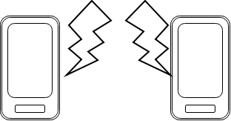
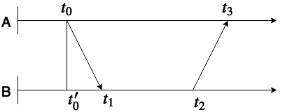
時刻同期と測距
TPSN(time-sync Protocol for sensor network)で同期
Ganeriwal, Saurabh, Ram Kumar, and Mani B. Srivastava. "Timing-sync protocol for sensor networks." Proceedings of the 1st international conference on Embedded networked sensor systems. ACM, 2003.
パルスの往復時間の差から伝搬時間がわかる
音速を仮定すれば距離もわかる

Slide 19
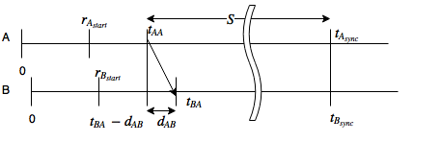
同期制御するには
経過時間
パルス到来時間
スケジュールされた
同期実行時間
伝搬時間
端末Aがパルスを発した時間からの経過時間をもとに同期制御

Slide 20
相対位置推定手法
相対距離の計測結果に基づく複数端末の空間分布推定

Slide 21
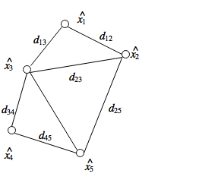
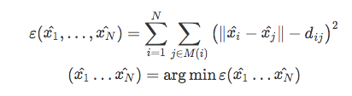
誤差最小化による位置推定
推定位置と相対距離の誤差関数を最小化する 最適化問題を考える
反復解法には最急降下法を使用
推定位置の差
計測された距離
位置推定できる

Slide 22
信号検出手法
精密な測距・時刻同期のための信号検出

Slide 23
信号の検出性能が同期性能に直結
サンプリング周波数 44100Hz
1サンプルあたり 時間解像度
約 1s/44100Hz = 22.6μs/sample
1サンプルあたり 距離解像度
22.6μs*340m/s = 7.7mm/sample
パルス時刻測定誤差
±50サンプル → ±38.5cm →±1.1ms

Slide 24
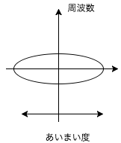
同期に向いているパルスとは
時間
時間
振幅
振幅
理想
ハードウェアの制約
現実
鋭く強いパルス
鈍く小さいパルス

Slide 25
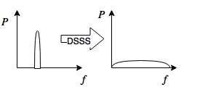
直接スペクトル拡散(DSSS)による
パルス圧縮
周波数方向へエネルギー拡散
受信時にエネルギーを逆拡散
通常パルスよりも強力
チャープに比べ非定常雑音に強く日常環境に適する
渋澤功, and 金田豊. "実環境雑音下におけるインパルス応答測定波形の最適切り出し方法の検討." 電子情報通信学会技術研究報告. EA, 応用音響 112.292 (2012): 51-56.

Slide 26
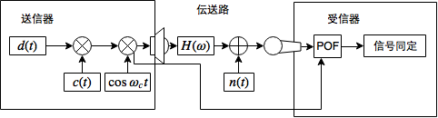
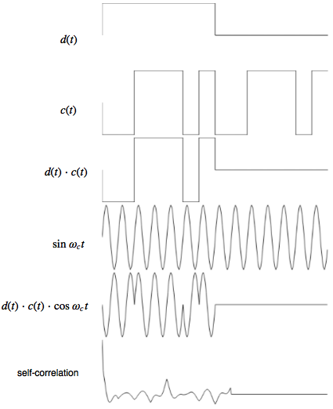
フェイズオンリー
整合フィルタ
方形パルス
(幅T)
擬似雑音拡散符号
(チップ長N/T周期N)
搬送波
直接スペクトル拡散
変復調過程
二値位相偏移変調

Slide 27
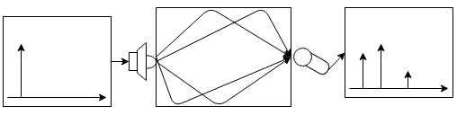
マルチパス状況での信号同定
残響により複数のピークが存在
どのピークが一番最初に届いた信号か？
同期精度に直結する問題
単一パルス
マルチパスを経た複数のピーク
（インパルス応答）
反射・回折

Slide 28
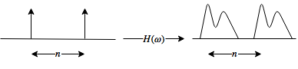
参照信号で伝達関数を特定
同期信号と伝達関数参照用のサウンダ信号を利用
n秒離れた二つの信号の相関からパルス位置を同定
異なる擬似雑音を使うことで相関時に干渉しない
同じ伝達関数を経た
この２つを
短時間相互相関
同期信号
参照信号
伝達関数

Slide 29
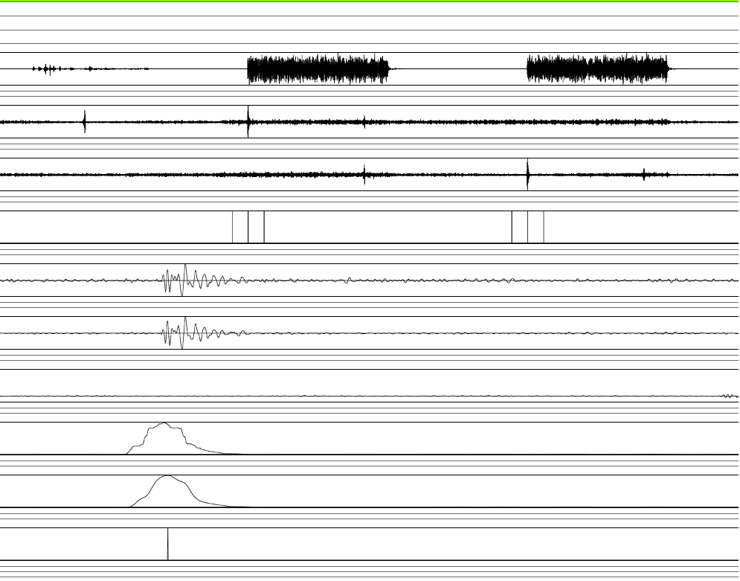
搬送波4410Hz
周期10M系列
0010000001
0011111111
同期信号
参照信号
擬似雑音Aよる整合フィルタ
擬似雑音Bよる整合フィルタ
同期信号の相関の拡大
参照信号の相関の拡大
同じ経路を経て届いた信号なので同じインパルス応答
短時間相互相関
low-pass
最大値手前のピークをパルス位置と同定

Slide 30
同期・測距の制御
音声同期信号を排他的に鳴らすには

Slide 31
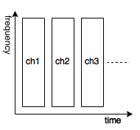
時分割多元接続による排他パルス
同期パルスは同時に鳴らせない
衝突・混線を避けるため時分割多元接続(TDMA)が必要

Slide 32
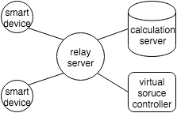
スター型ネットワーク
スマートデバイスによるスピーカノード
サーバからの指示通りに動く
中央サーバ
排他制御管理、通信中継
計算ノード
信号検出のための処理
UIノード
仮想音源の配置

Slide 33
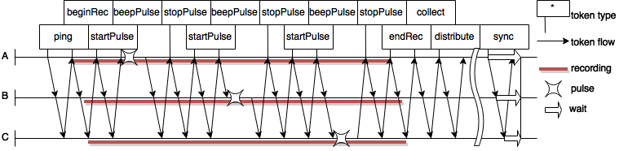
同期・測距のための制御システム
サーバから指示があった端末だけが排他的にパルスを出せる

Slide 34
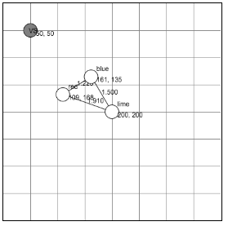
アレイスピーカ制御システムUI
推定した端末の分布図と仮想音源を表示
仮想音源をドラッグ
DBAP法によって音像定位
音を鳴らしながらの音源移動も可能

Slide 35
実験
同期性能および音像定位について

Slide 36
MacBookPro4台による距離計測
D
同期50回
距離は概ね取れている
まだ偏差大きい
閾値調整すべきかも
B
C
A
 | 平均値 | 最頻値 | 中央値 | 標準偏差 | 実際(m)
A-D | 11.71889953 | 11.5414966 | 11.55306122 | 1.24793883 | 11.10
B-D | 7.767573696 | 7.89478458 | 7.883219955 | 0.583510141 | 7.770
C-D | 6.72675737 | 6.715192744 | 6.722902494 | 0.774180135 | 6.72
A-B | 6.564537924 | 6.942630385 | 6.985034014 | 1.067679838 | 6.83
A-C | 7.300425749 | 6.911791383 | 7.015873016 | 1.283308926 | 6.93
B-C | 4.771470221 | 4.891836735 | 4.891836735 | 0.664454607 | 4.92

Slide 37
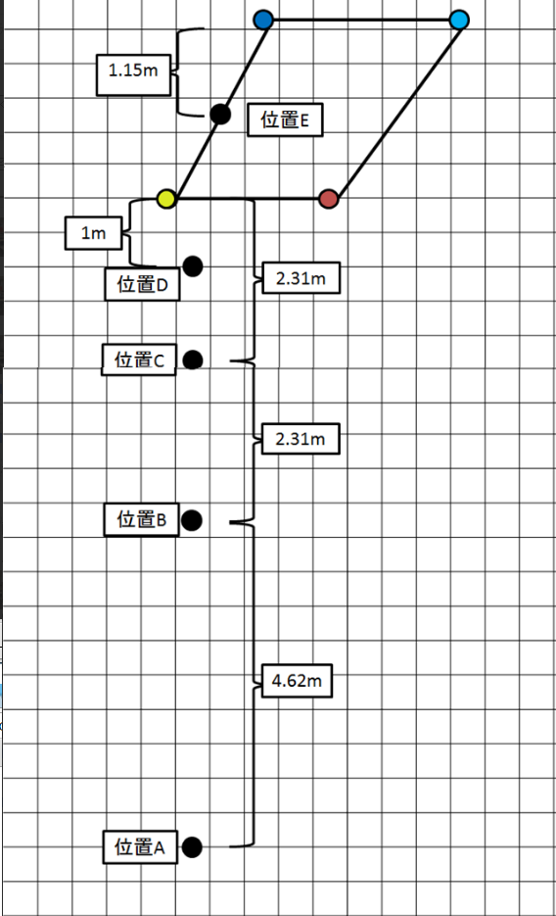
実験２：被験者の聴取実験
端末群から異なる距離での音源理解を検証

Slide 38
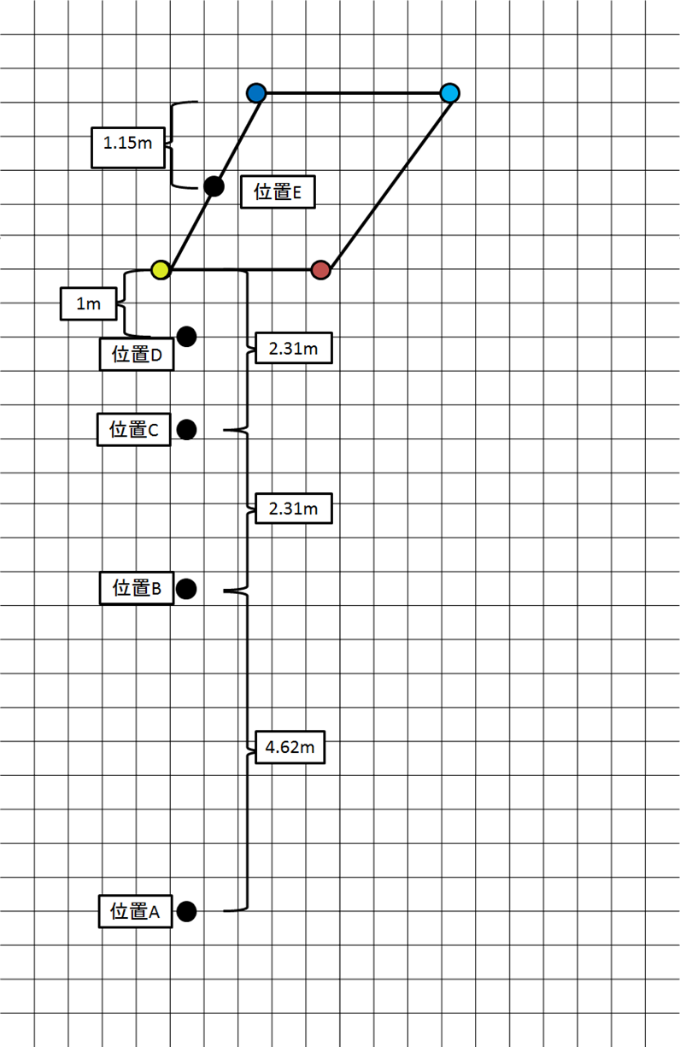
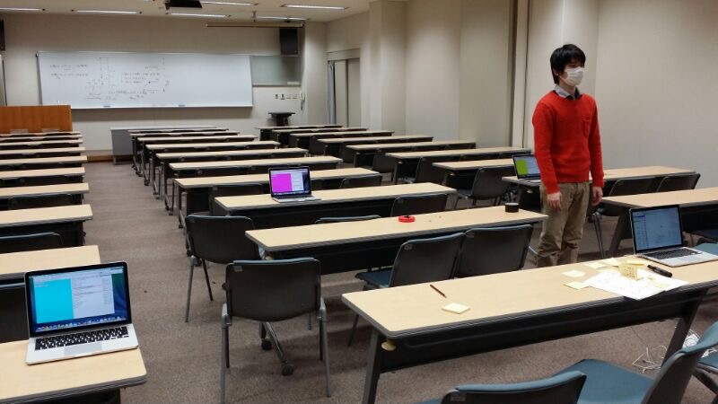
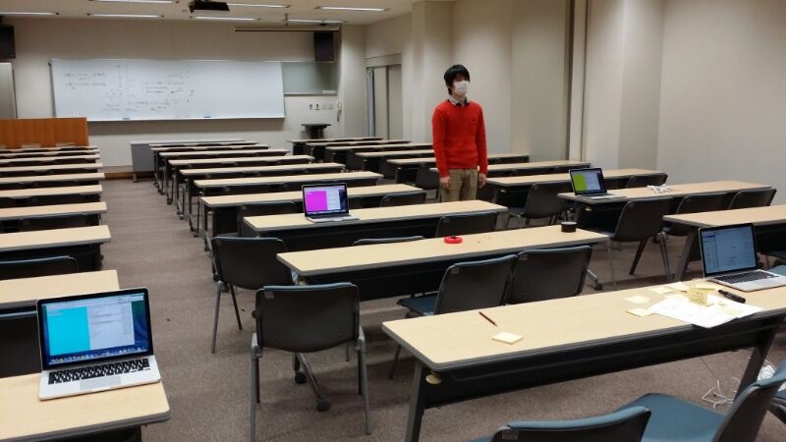
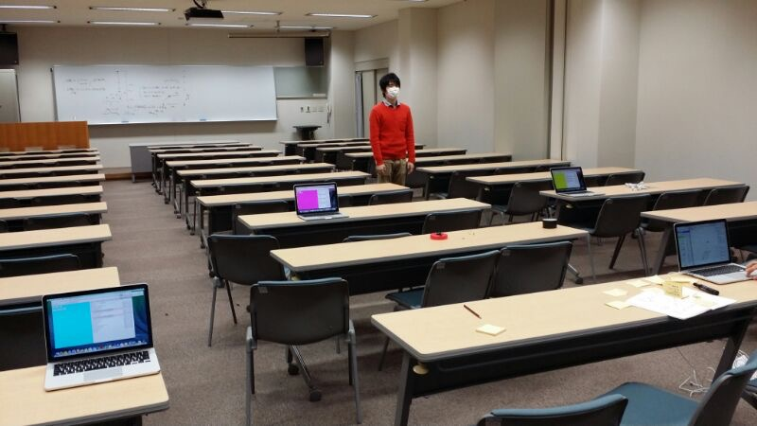
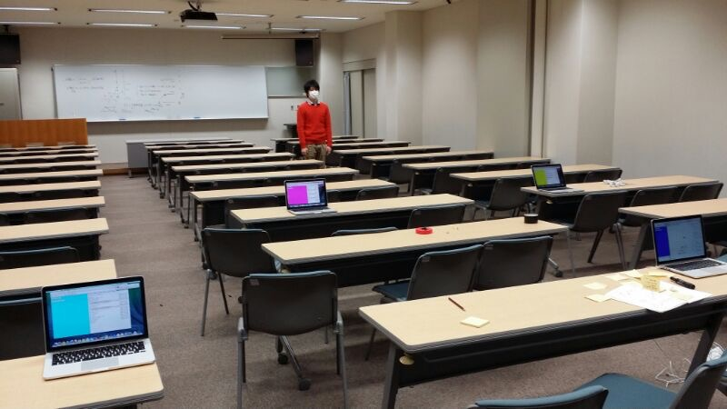
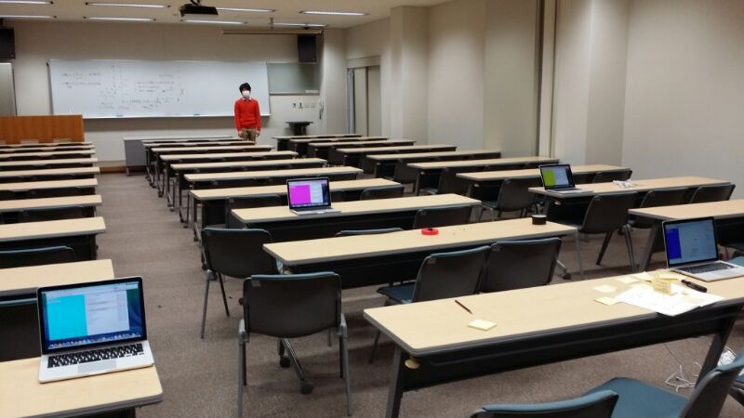

Slide 39
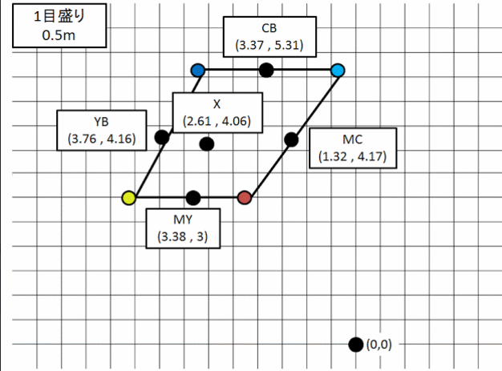
音源設定と端末座標
：5か所

Slide 40
向きと距離
向き：-45,0,45,90
距離：端末群の端から-1.15, 0, 1, 2.31, 4.62, 9.24

Slide 41
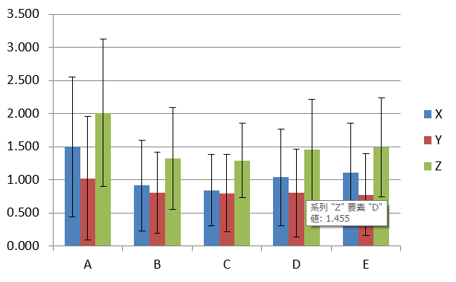
実験結果
距離が遠いと誤差があるものの
誤差は1メートル前後
誤差距離
教室内とかで利用するときに，100人規模，20-30m平米の教室であれば，この程度の誤差は許容．
x方向
y方向
合成
誤差距離
-1.15 1 2.31 4.62 9.24
被験者から端末群の距離
Notes:
[20:47:44] yone: 距離が遠いと誤差があるものの，誤差は1メートルいないな感じで，割と正しい位置にできてる，って結論でいいかと思う．
[20:48:20] yone: 教室内とかで利用するときに，100人規模，20-30m平米の教室であれば，この程度誤差は許される．

Slide 42
実験考察
端末数が少ない（4台）でDBAPしてアレイの外からの回答が4台の中に収まったのは当然
DBAP法の原理上
音のみかけの幅(ASW)
音に包まれた感じ(LEW)が生じる
もっと高密度に端末が分布している時のDBAPの効果が知りたい

Slide 43
既知の問題
今後の課題

Slide 44
ダイレクトパスがない時
同期性能落ちる
端末間に障害物があると音波が回折して伝搬
コンクリート壁などの反射波の方がエネルギー大きくなる(あるいは非線形歪み？)
金田豊. "M 系列を用いたインパルス応答測定における誤差の実験的検討." 日本音響学会誌 52.10 (1996): 752-759.
微弱な先行波を捉える手法の必要性
非線形歪みと回折音をどう区別するか
先行波
反射波

Slide 45
相対位置推定の結果が理解不能
回転や鏡面反転した解が出てくるのが原因
相対位置を推定している以上防げない
ユーザが手で修正するためのUIを実装する
２端末の位置を主導で固定することで回転反転を防ぐ

Slide 46
N台の同期にN回パルス必要
TDMAだけでなくCDMA(符号分割多元接続)も試した
作ってみたけどうまく信号を分離できない
非線形歪みの影響？
実は音圧校正・同期を考えなければパルスは3回で十分(GPSと同じ仕組み)
3台の位置を決定した後3+1ノードの位置を決定
しかし音圧校正・同期は必要
遠距離で遠すぎる端末には使えない

Slide 47
端末が動くと再同期が必要
同期と測距を同時にしている原因
測距は同期とは別にすればよい
位置固定で連続パルス発信端末の導入(GPSと同じ)
リアルタイム測距は可能になる
同期・音圧校正には端末自身が音を発生させる必要性がある

Slide 48
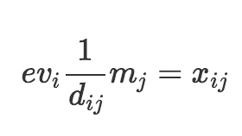
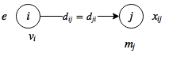
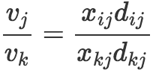
端末ごとに出力が異なる
スピーカアンプの出力の差が原因
出力校正が必要
振幅の距離減衰をモデル化
要実験

Slide 49
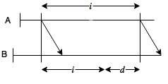
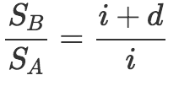
同期後長時間放置でズレる
システムクロックのズレが原因
システムクロック校正が必要
2回パルス受信してサンプリング数の差を計測すれば良い
要実験

Slide 50
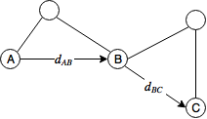
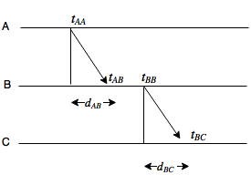
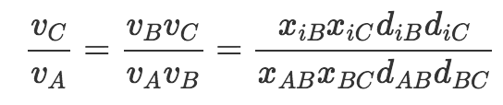
パルス検出できない端末間で同期
多段同期すればよい
クロック校正も多段校正できる
出力校正も多段校正できる
要実験

Slide 51
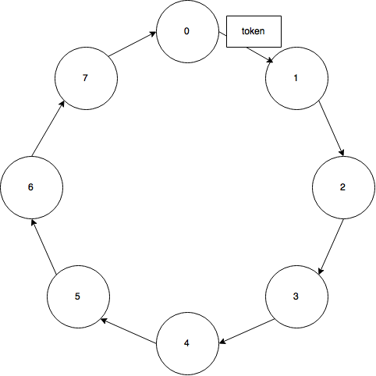
P2Pネットワークによる分散制御
Chord DHTアルゴリズムによるリングネットを構築
トークンリングを用いて
パルス発声の排他制御
相関演算も各端末で
行うことで高速化
（当初はこちらで作っていたが
開発中の実験のしやすさのため
現状スター型ネットを使用）

Slide 52
おわりに

Slide 53
まとめ
スマートデバイスでスピーカアレイを作った
音のパルスの往復で同期・測距できた
相対距離から位置推定できた
受聴者に音像定位できた
今後より使いやすくなるよう改良を加えていく

Slide 54
ありがとうございました

Slide 56
最急降下法の解が収束していないのが原因
最少二乗法や多次元尺度法を使う

Slide 57
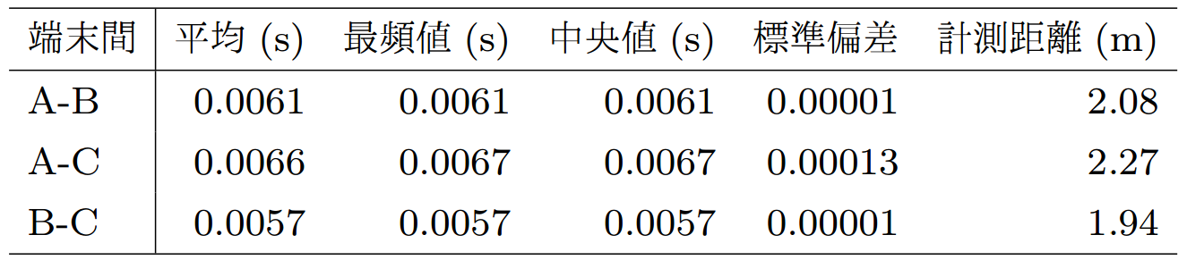
実験１－１：同期精度（チャープ信号）
2m
2m
2m

Slide 58
実験１－２：同期精度（スペクトル拡散）
 | 20回試行平均 | 標準偏差 | 実測距離
B-Y | 2.34 | 0.250 | 2.75
B-C | 1.55 | 0.117 | 2.65
Y-B | 2.34 | 0.250 | 2.75
Y-M | 1.46 | 0.257 | 2.23
C-B | 1.55 | 0.117 | 2.65
C-M | 0.95 | 0.133 | 2.97
M-C | 0.95 | 0.133 | 2.97

